Slide 1
スカッシュゲームを
作ろう
上田市マルチメディア情報センター／十勇士パソコンクラブ／PCN上田
（英語）

Slide 2
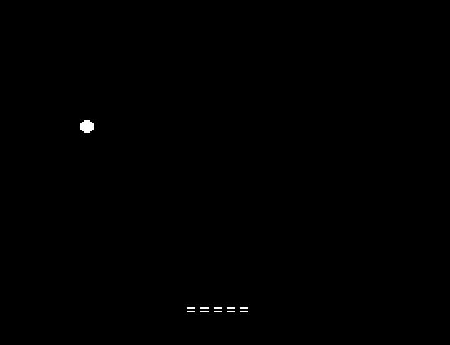
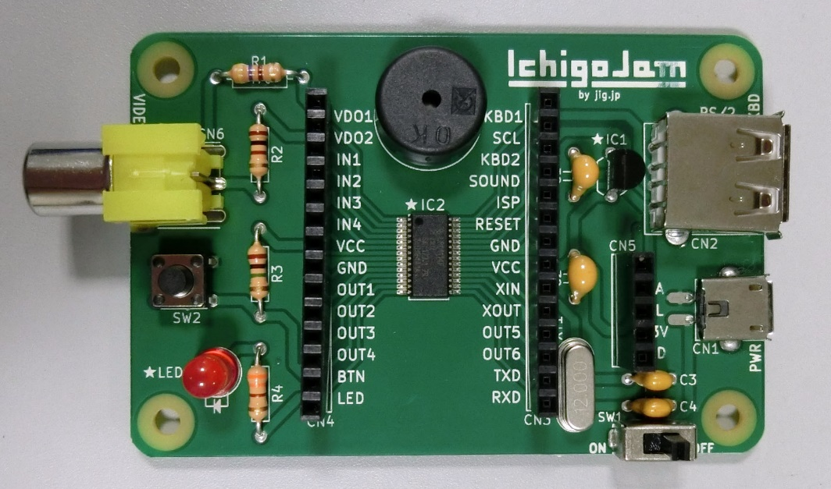
ラケットを左右にうごかして、ボールをうちかえす
IchigoJamのゲームプログラムです

Slide 3
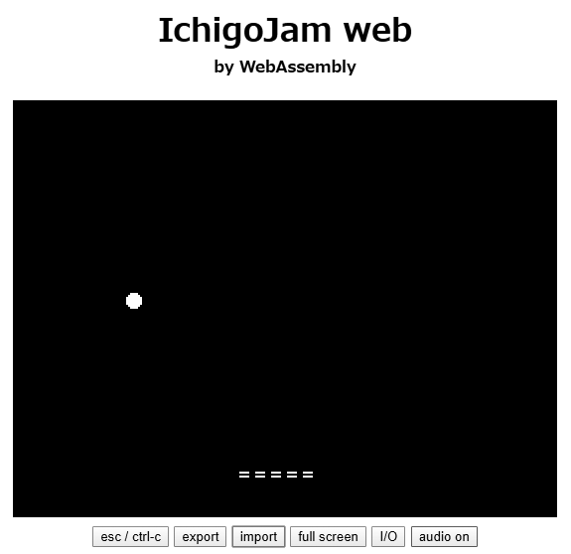
IchigoJam webでも作れるよ！
fukuno.jig.jp/app/IchigoJam/

Slide 5
（1）さいしょのせってい・
ラケットをひょうじ
BackSpaceの
となり
Shift＋；
10 CLS:CLV:P=12
Shift＋
Enterのとなり
Shift＋／
110 LC P,22:?" ===== "
＜
スペース
スペース

Slide 6
入力できたら、F5でじっこう
ラケットをひょうじ

Slide 7
（2）ボールをひょうじ
BackSpaceの
2コとなり
Shift＋
BackSpaceのとなり
20 X=P+RND(7):Y=21:D=-1:E=-1
Shift＋9
Shift＋0
90 LC X,Y:?CHR$(233)
Shift＋4

Slide 8
入力できたら、F5でじっこう
ボールをひょうじ
（じっこうするたびに、いちがかわる）

Slide 9
（3）ラケットをうごかす
Shift＋2
30 @LOOP
100 P=P-BTN(28)*(P>0)+BTN(29)*(P<24)
Shift＋8
Shift＋8
130 GOTO @LOOP

Slide 10
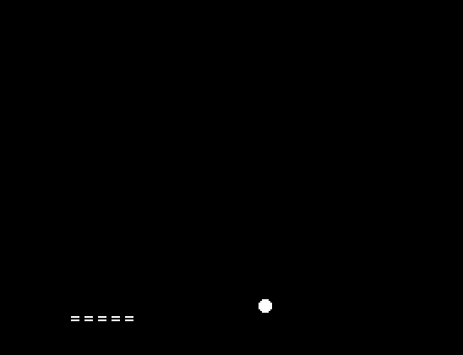
入力できたら、F5でじっこう
←と→のキーで、ラケットがうごく
ESCキーでとまる

Slide 11
（4）うごきをおそくする
120 WAIT 2
※IchigoJam webでは入れなくてよい

Slide 12
入力できたら、F5でじっこう
ラケットのうごきがおそくなる
ESCキーでとまる

Slide 13
（5）ボールをうごかす
40 U=X+D:V=Y+E
80 LC X,Y:?" ":X=U:Y=V
スペース

Slide 14
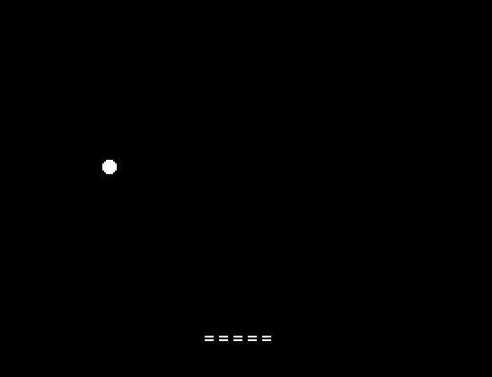
入力できたら、F5でじっこう
ボールがうごくが、がめんの上へきえてしまう

Slide 15
（6）左右のかべではねかえす
Enterしない
つづけて下の行を入れる
50 IF U<1 OR U>29 BEEP 20,3:D=-D:GOTO @LOOP
さいごまで入れたらEnter

Slide 16
入力できたら、F5でじっこう
ボールが左のかべではねかえるが
がめんの上へきえてしまう

Slide 17
（7）上のかべではねかえす
Enterしない
つづけて下の行を入れる
60 IF V<0 BEEP 20,3:E=-E:S=S+1:GOTO @LOOP
さいごまで入れたらEnter

Slide 18
入力できたら、F5でじっこう
ボールが左右と上のかべではねかえるが
がめんの下へおちていってしまう

Slide 19
（8）ラケットでうちかえす
Enterしない
つづけて下の行を入れる
70 IF SCR(U,V)=61 BEEP 10,3:E=-E:GOTO @LOOP
さいごまで入れたらEnter

Slide 20
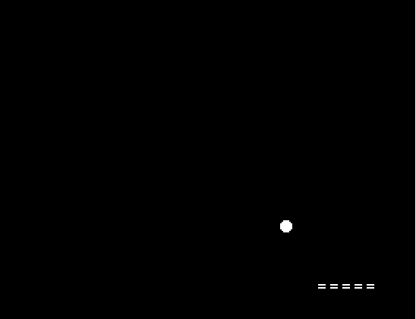
入力できたら、F5でじっこう
ボールをラケットでうちかえせるようになる

Slide 21
（9）うちかえせなかったら
とくてんをひょうじしておわり
130 IF V<22 GOTO @LOOP
140 BEEP 30,30:LC 15,11:?S

Slide 22
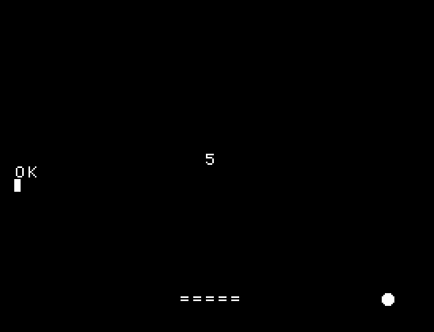
入力できたら、F5でじっこう
うちかえせなかったら
とくてんをひょうじして
おわり

Slide 23
●スカッシュゲーム かんせい
10 CLS:CLV:P=12
20 X=P+RND(7):Y=21:D=-1:E=-1
30 @LOOP
40 U=X+D:V=Y+E
50 IF U<1 OR U>29 BEEP 20,3:D=-D:GOTO @LOOP
60 IF V<0 BEEP 20,3:E=-E:S=S+1:GOTO @LOOP
70 IF SCR(U,V)=61 BEEP 10,3:E=-E:GOTO @LOOP
80 LC X,Y:?" ":X=U:Y=V
90 LC X,Y:?CHR$(233)
100 P=P-BTN(28)*(P>0)+BTN(29)*(P<24)
110 LC P,22:?" ===== "
120 WAIT 2
130 IF V<22 GOTO @LOOP
140 BEEP 30,30:LC 15,11:?S
画面とラケットの初期設定
ボールの初期設定
ループ開始
ボールの次の座標を計算
左右のかべではねかえる
上のかべではねかえる
ラケットではねかえる
ボールを消して、次の座標へ
ボールを表示
ラケットを表示
ラケットを移動
時間待ち
ミスしていなければ戻る
スコアを表示して終了

Slide 24
★ボールのスピードをかえる
120 WAIT 2
すうじをかえる
小さいとはやくなる
大きいとおそくなる

